Slide 2
ЗАВЕДУЮЩИЙ
ДЕЛОПРОИЗВОДИТЕЛЬ

Slide 3
ЗАВЕДУЮЩИЙ
ХОЗЯЙСТВОМ
КЛАДОВЩИК

Slide 4
ПЕДАГОГ-ПСИХОЛОГ
УЧИТЕЛЬ-ЛОГОПЕД

Slide 5
МУЗЫКАЛЬНЫЙ ЗАЛ
МЕДИЦИНСКИЙ БЛОК

Slide 6
ПИЩЕБЛОК
ПРАЧЕЧНАЯ

Slide 7
2
222

Slide 13
Уважаемые коллеги!
Примите поздравления с чудесным праздником 8 Марта!
Пусть этот день принесет Вам море улыбок, цветов, теплых пожеланий от Ваших воспитанников и их родителей.
Вы – настоящие хранители детства, ваши сердца полны любви и заботы.
Желаем Вам крепкого здоровья и сил для вашей важной миссии! Пусть весна подарит Вам яркие краски, свежие идеи и много счастливых моментов.
С праздником, дорогие женщины!
С уважением, Ваши коллеги

Slide 15
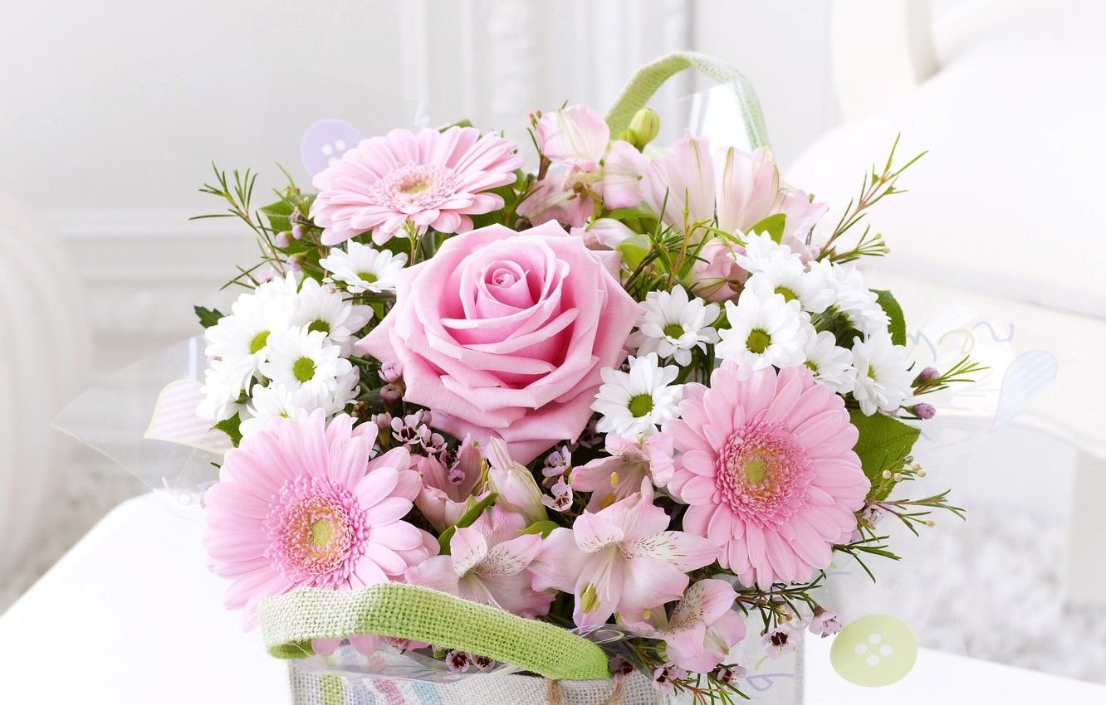
Уважаемые родители!
С женским днём мы поздравляем,
радости, тепла желаем,
а еще напоминаем:
7 марта (пятница) детский сад работает до 17:00ч.

Slide 16
Уважаемые родители!
С женским днём мы поздравляем,
радости, тепла желаем,
а еще напоминаем:
7 марта (пятница) детский сад работает до 17:00ч.
С уважением, администрация МБДОУ – детский сад № 97

Slide 17
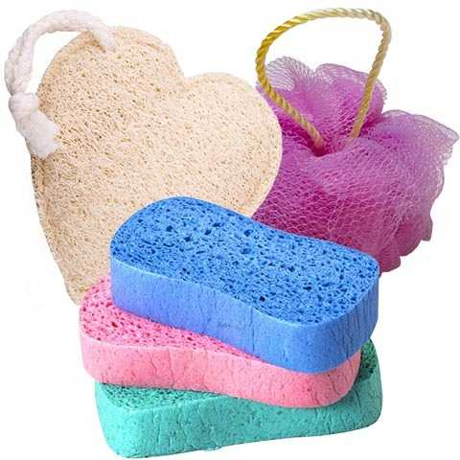
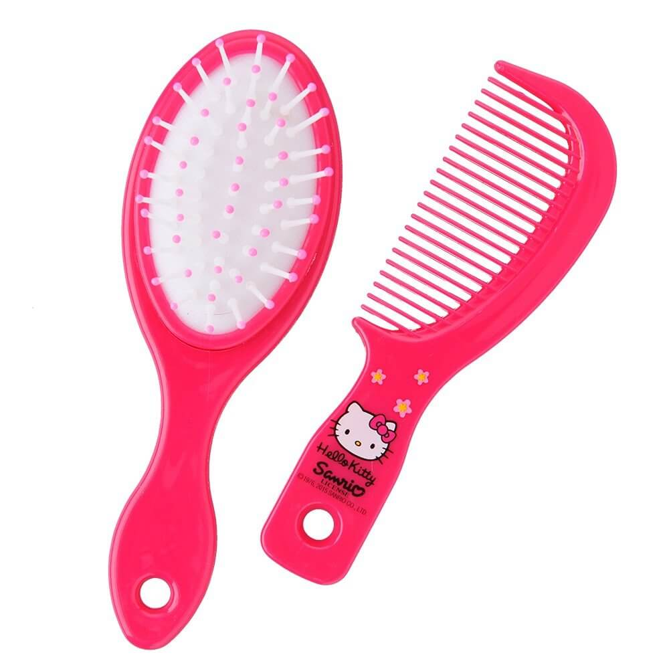
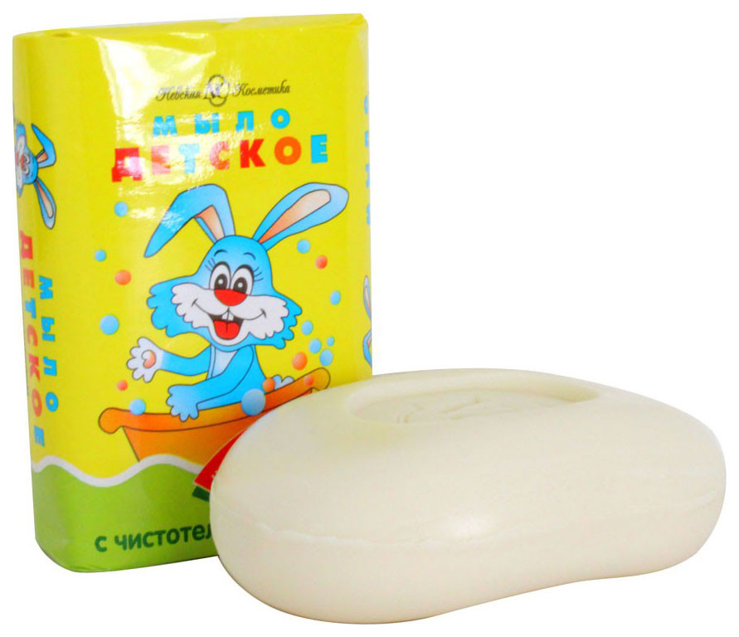

Slide 18
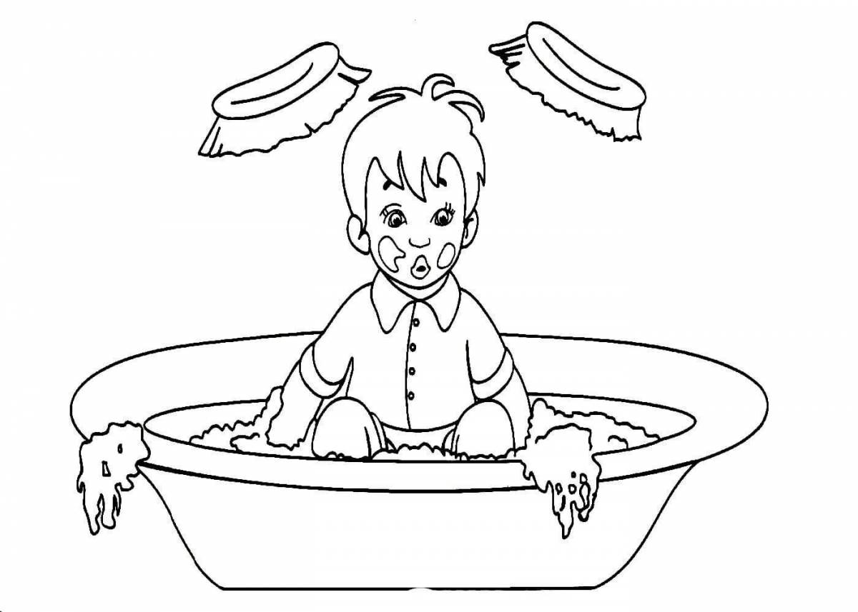

Slide 19
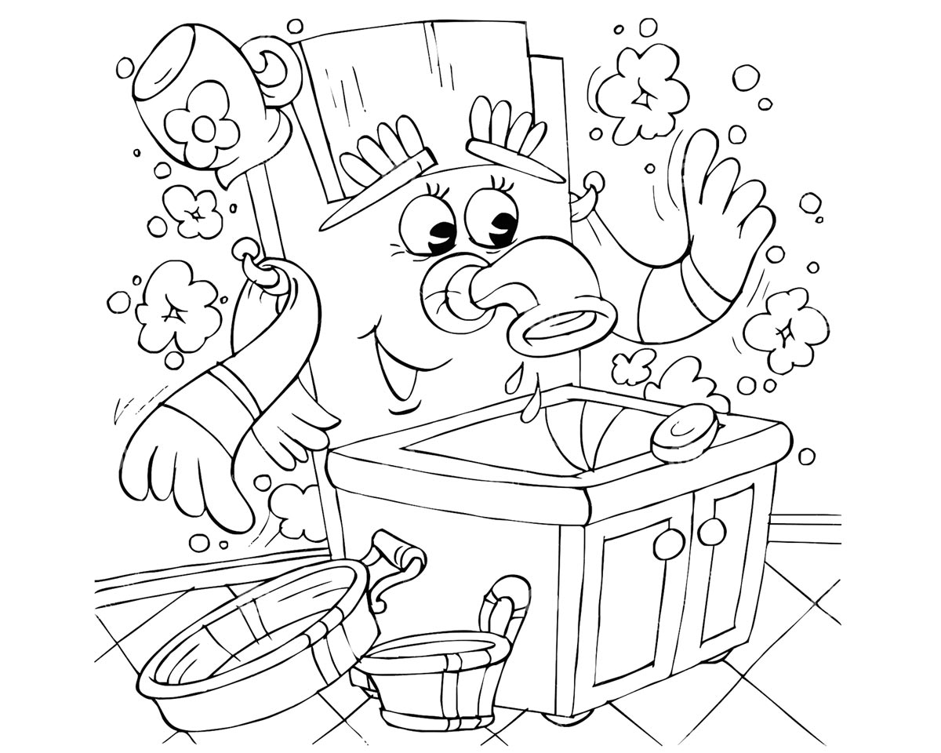

Slide 21
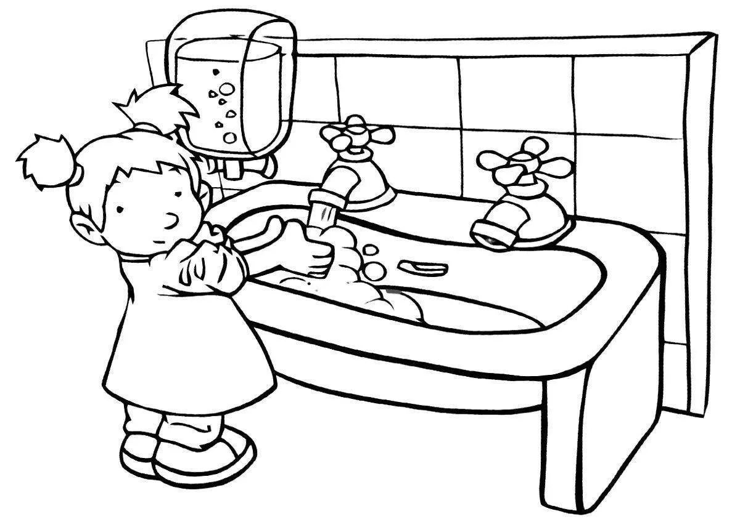

Slide 22
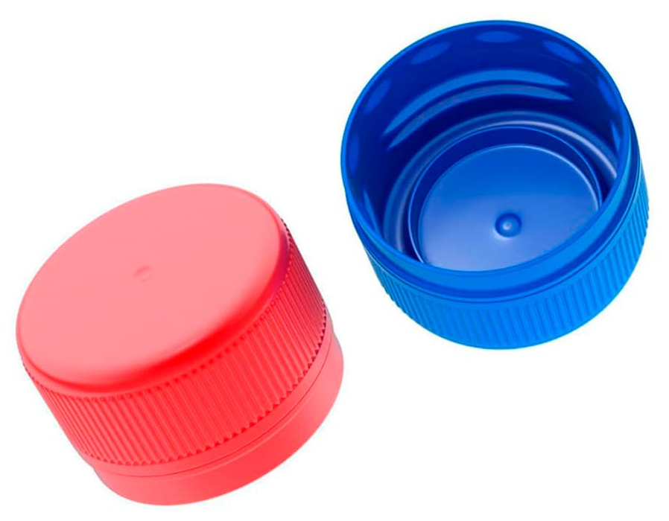
КОНТЕЙНЕР
ДЛЯ
ПЛАСТИКОВЫХ КРЫШЕК
КОНТЕЙНЕР
ДЛЯ
СБОРА БАТАРЕЕК
КОНТЕЙНЕР
ДЛЯ
СБОРА БУМАГИ

